Slide 1


Unité 1 : Rentrée scolaire
Classe : EB5
Leçon 1 : L’école
This material is made possible with the support of the American people through the United States Agency for International Development (USAID). The content is the sole responsibility of QITABI 2 and does not necessarily reflect the views of USAID or the United States Government. This material was developed by the e Centre of Educational Research and Development (CERD) with the support of USAID-funded QITABI 2 project.

Slide 2

  Activité socio-émotionnelle
Notes:
Notes à l’attention de l’enseignant(e)
ACTIVITÉ SEL EXPLICITE:
Domaine : Fonction cognitive
Sous-domaine : Attention
Objectif : Démontrer la capacité d’écouter avec attention.

Slide 3





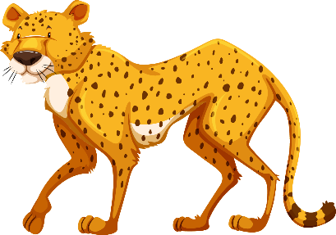




  Activité socio-émotionnelle
hjjjj
chasse l’intrus
1. Ecouter attentivement les mots.
2. Mémoriser les mots par ordre.
3. Indiquer le numéro de l’intrus sur les doigts.
4. Dire quel est l’intrus à la classe.
Notes:
_______________________________________________________________________________________________________________
VO de Sara :
Avant de commencer la leçon d'aujourd'hui, nous allons jouer à un jeu qui t'aidera à bien écouter les consignes.
Le jeu est "Chasse l'intrus !"
Voici une pomme, une banane, un léopard, une Poire et un abricot.
Tu vas chasser l'intrus.
Comment tu vas faire ?
Réfléchis.
[Pause de 3 secondes]
Tu dois suivre des étapes.
1. Ecouter attentivement les mots.
2. mémoriser les mots par ordre.
3. indiquer le numéro de l’intrus sur les doigts.
4. dire quel est l’intrus à la classe.
Alors, quel est l'intrus dans cette liste de mots ?
une pomme, une banane, un léopard, une poire et un abricot.
L'intrus est le léopard.
Pourquoi ?
[Pause de 3 secondes]
C'est le seul animal, les autres sont des fruits.
Bravo !

Slide 4
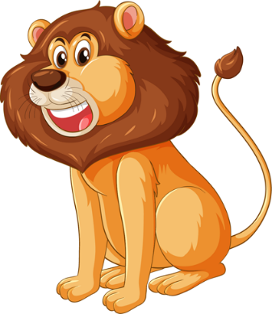


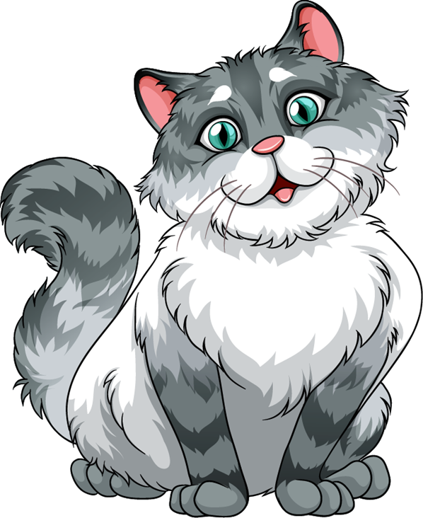

  Activité socio-émotionnelle
Bravo !
Notes:
VO de Sara :
Maintenant, c’est ton tour. Commence !
Un lion- des cerises – un chien- un chat
Quel est l'intrus ?
Comme tu vas faire ?
Rappelle-toi les étapes.
1. Ecouter attentivement les mots.
2. mémoriser les mots par ordre ;
3. indiquer le numéro de l’intrus sur les doigts.
4. dire quel est l’intrus à la classe.
Vas-y !
[5 secondes]
L'intrus est : les cerices.
Bravo !

Slide 5




  Activité socio-émotionnelle
Bien joué ! L'intrus est l'arbre.
Notes:
VO de Sara :
Continue :
Un réfrigérateur- une machine à laver- un arbre- une glacière.
Quel est l'intrus ?
Rappelle-toi les étapes.
[Pause de 3 secondes]
Bien joué !
L'intrus est l'arbre.

Slide 6




  Activité socio-émotionnelle
Bravo ! C'est la porte.
Notes:
VO de Sara :
Voici la dernière liste de mots :
Un livre- un stylo- une gomme- une porte
Quel est lintrus !
[Pause de 3 secondes]
Bravo ! C'est la porte.
Comment tu as fait ?
Tu as suivi les étapes.
1. Ecouter attentivement les mots.
2. Mémoriser les mots par ordre.
3. Indiquer le numéro de l’intrus sur les doigts.
4. Dire quel est l’intrus à la classe.

Slide 7




  Activité socio-émotionnelle
1. Ecouter attentivement les mots.
2. Mémoriser les mots par ordre.
3. Indiquer le numéro de l’intrus sur les doigts.
4. Dire quel est l’intrus à la classe.
Notes:
VO de Sara :
C'est la fin de l'activité. Tu as appris à bien écouter les consignes en respctant les étapes.
1. Ecouter attentivement les mots.
2. Mémoriser les mots par ordre ;
3. Indiquer le numéro de l’intrus sur les doigts.
4. Dire quel est l’intrus à la classe.
Tu peux jouer à ce jeu avec ta famille ou tes amis.
Au revoir !

Slide 8



